Slide 1
คณะกรรมการสำนักงานสีเขียว คณะผลิตกรรมการเกษตร
1
2
3
4
5
6
กำหนดนโยบาย
การวางแผนการดำเนินงานและปรับปรุงอย่างต่อเนื่อง
การสื่อสาร
และสร้างจิตสำนึก
การใช้ทรัพยากร
และพลังงาน
การจัดการของเสีย
สภาพแวดล้อม
และความปลอดภัย
การจัดซื้อและจัดจ้าง

Slide 2
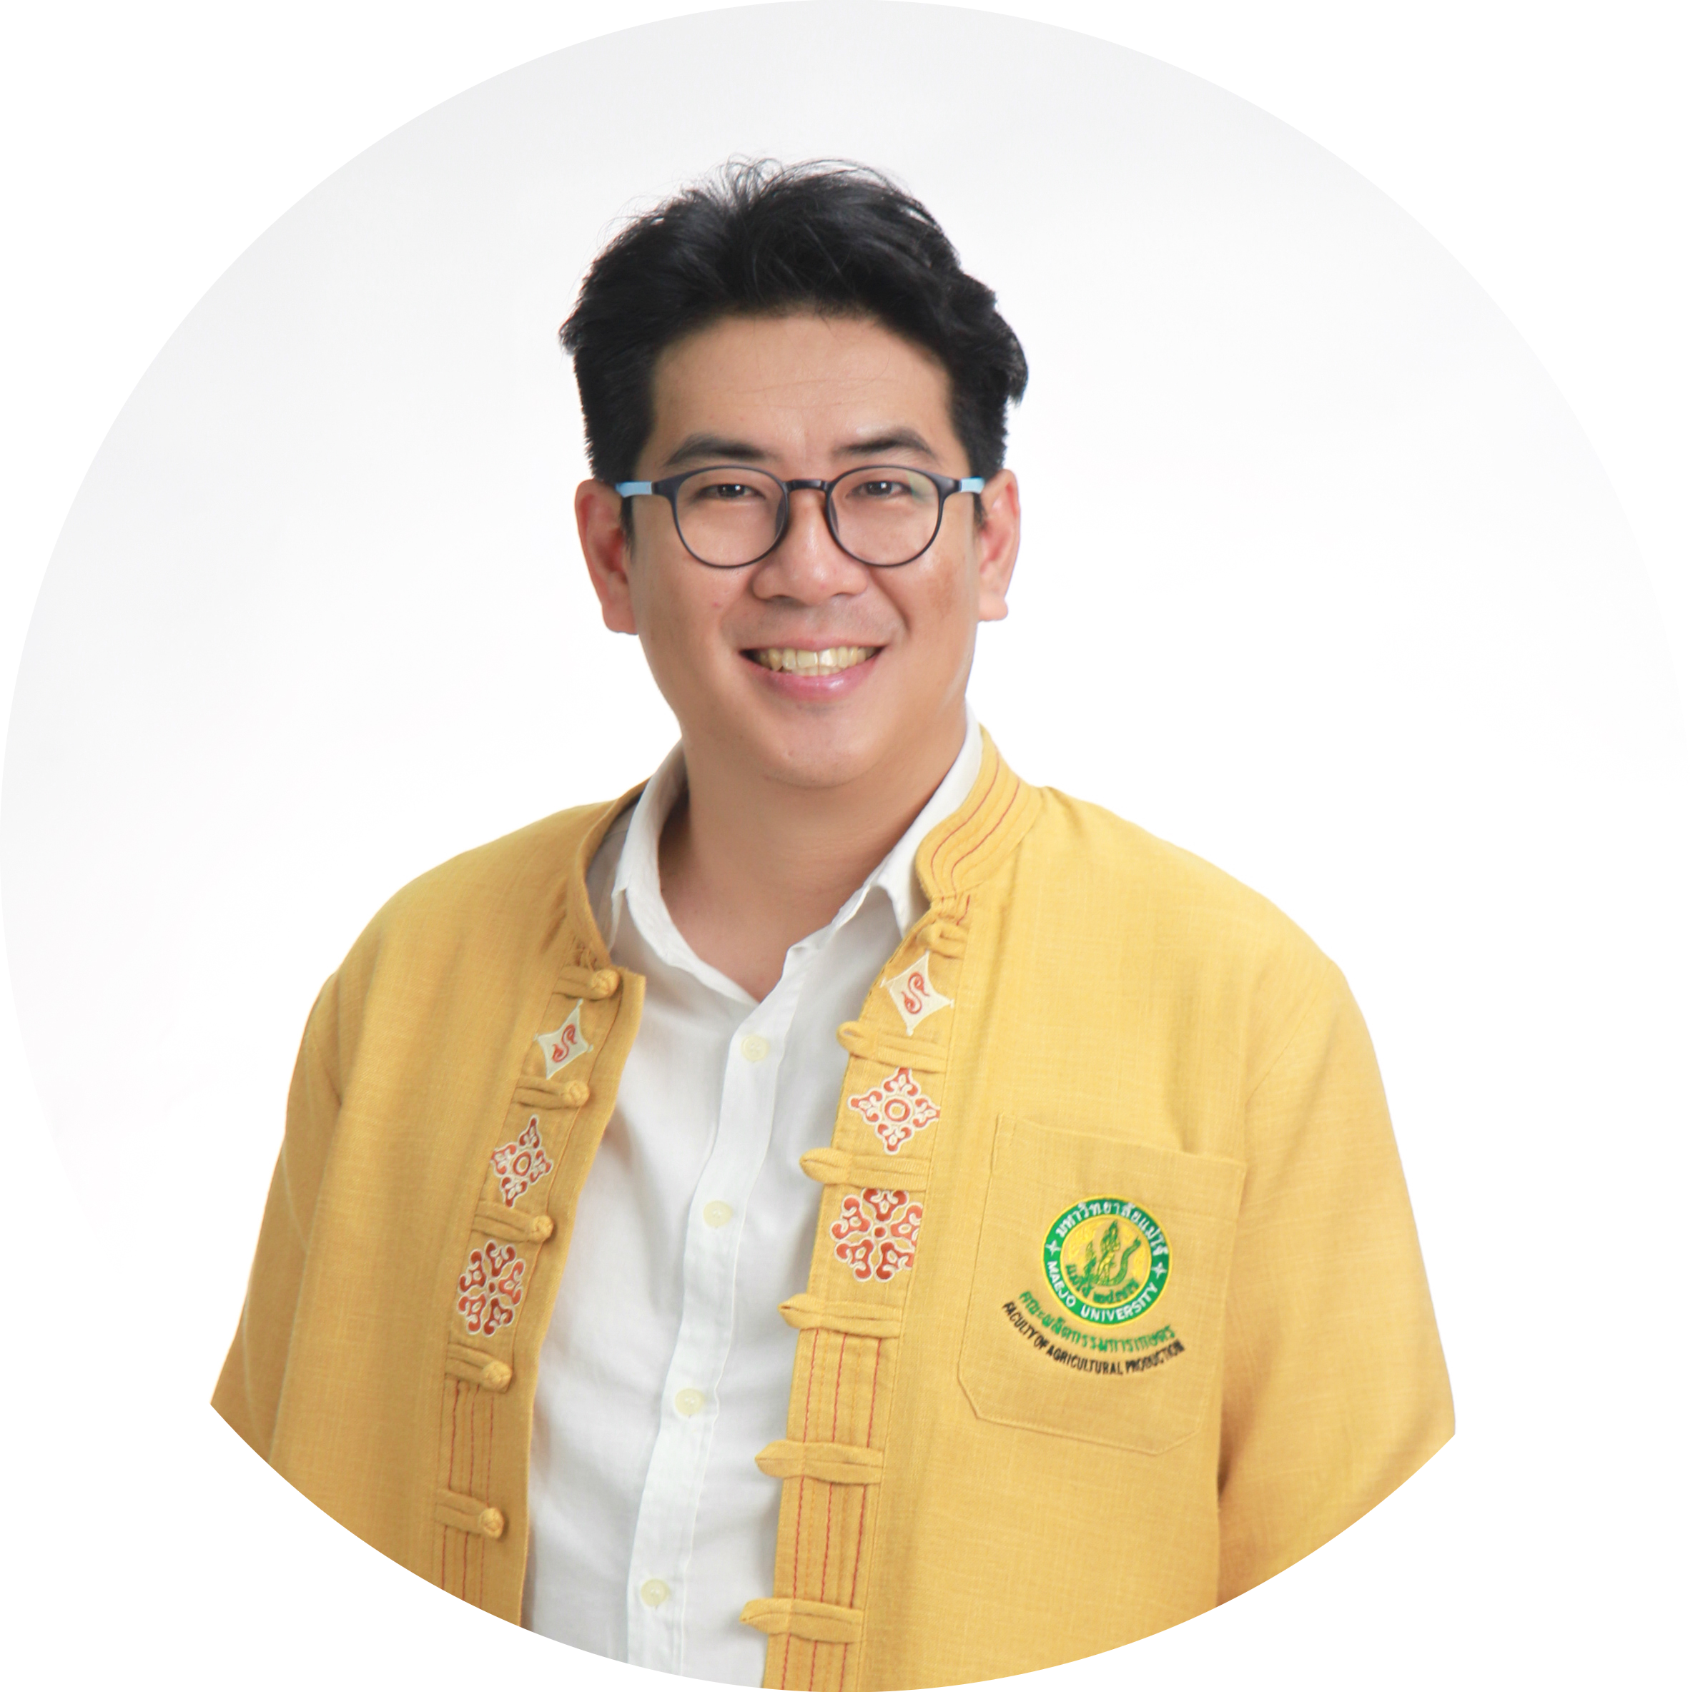
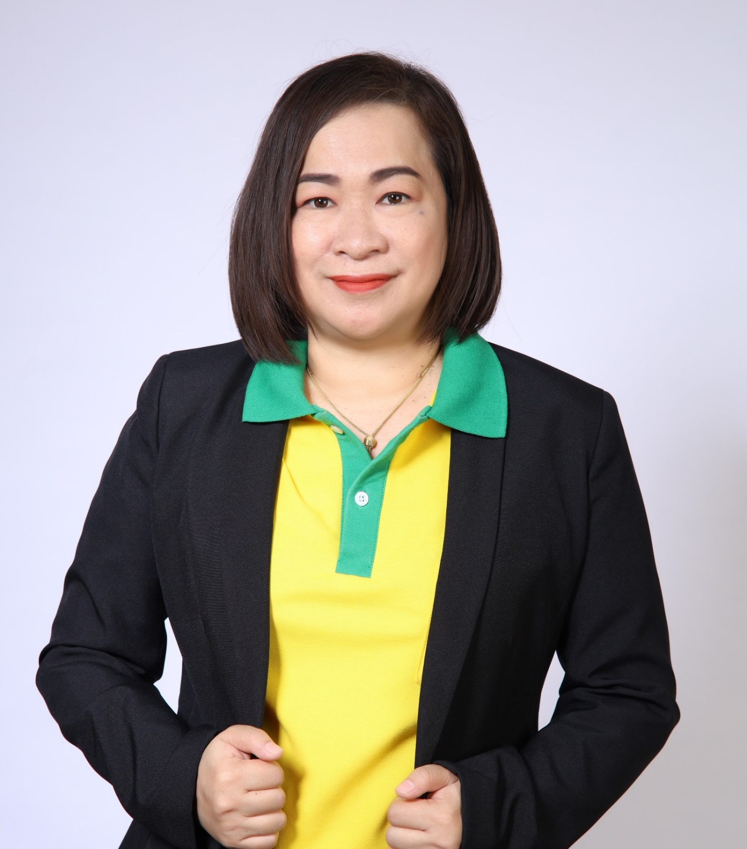
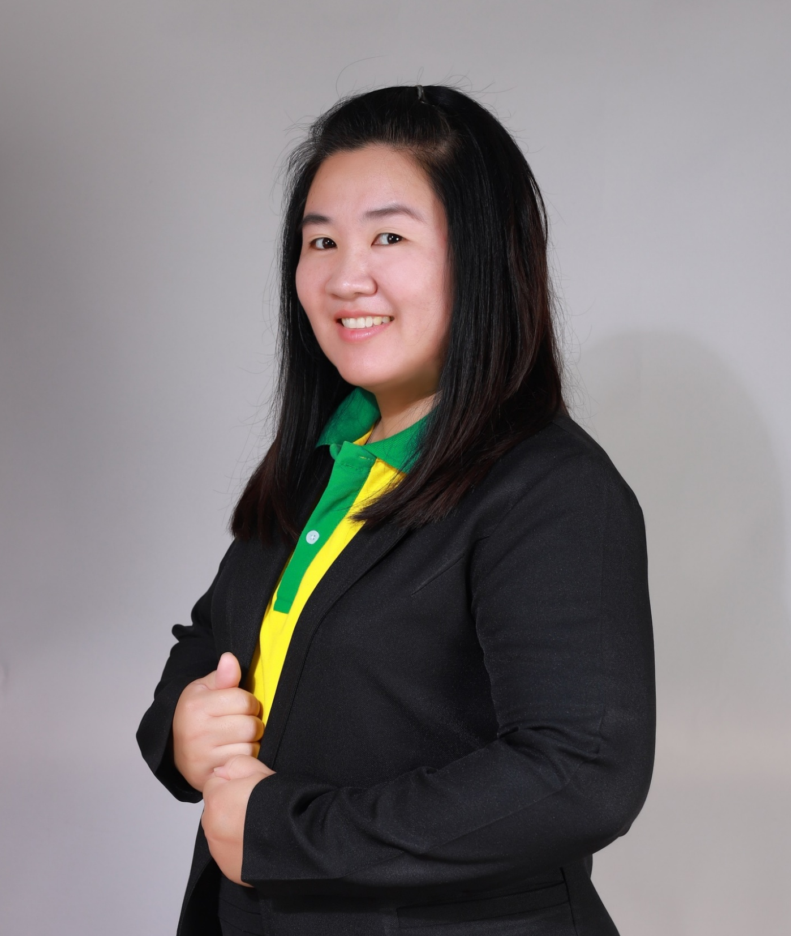
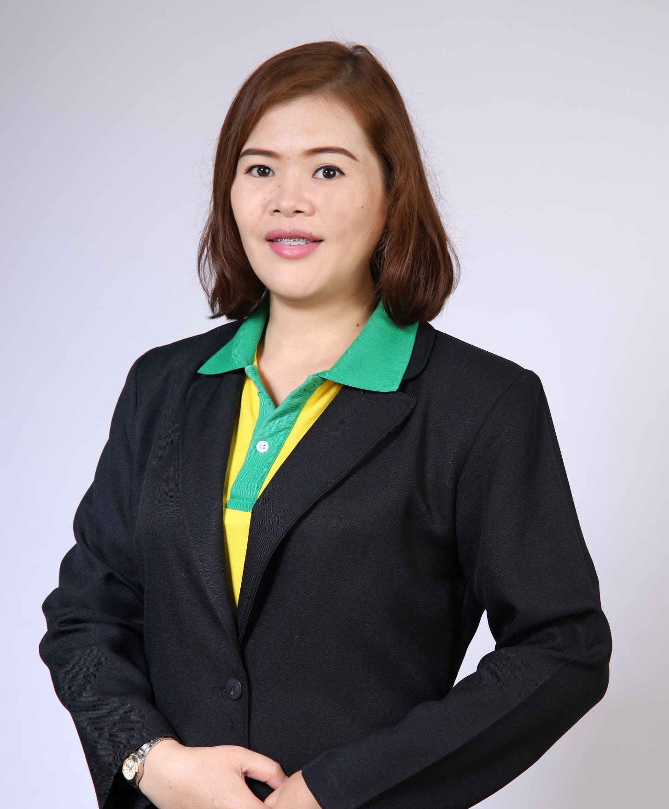
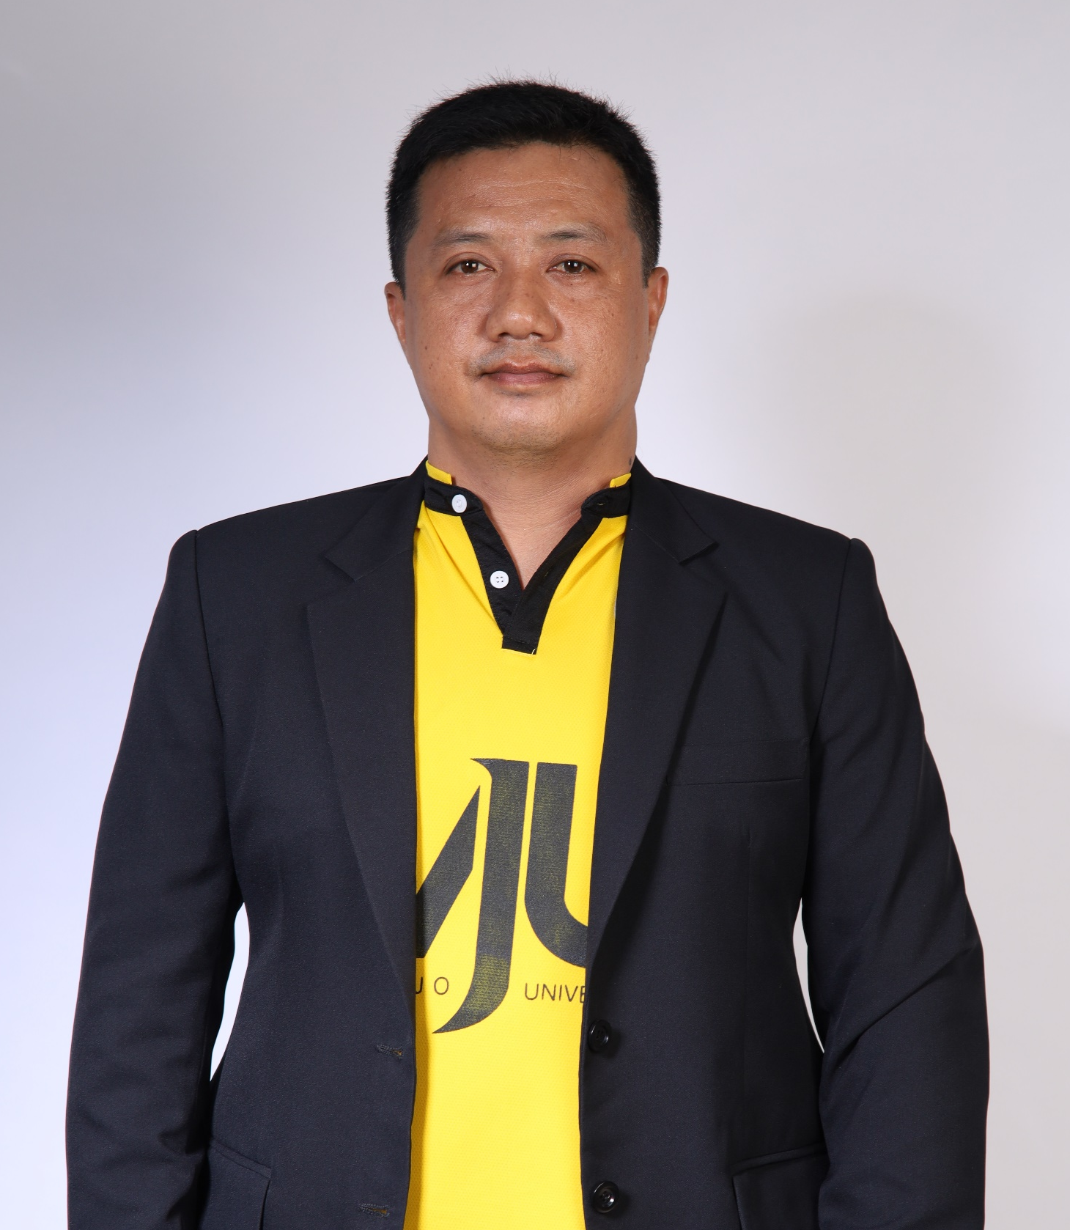
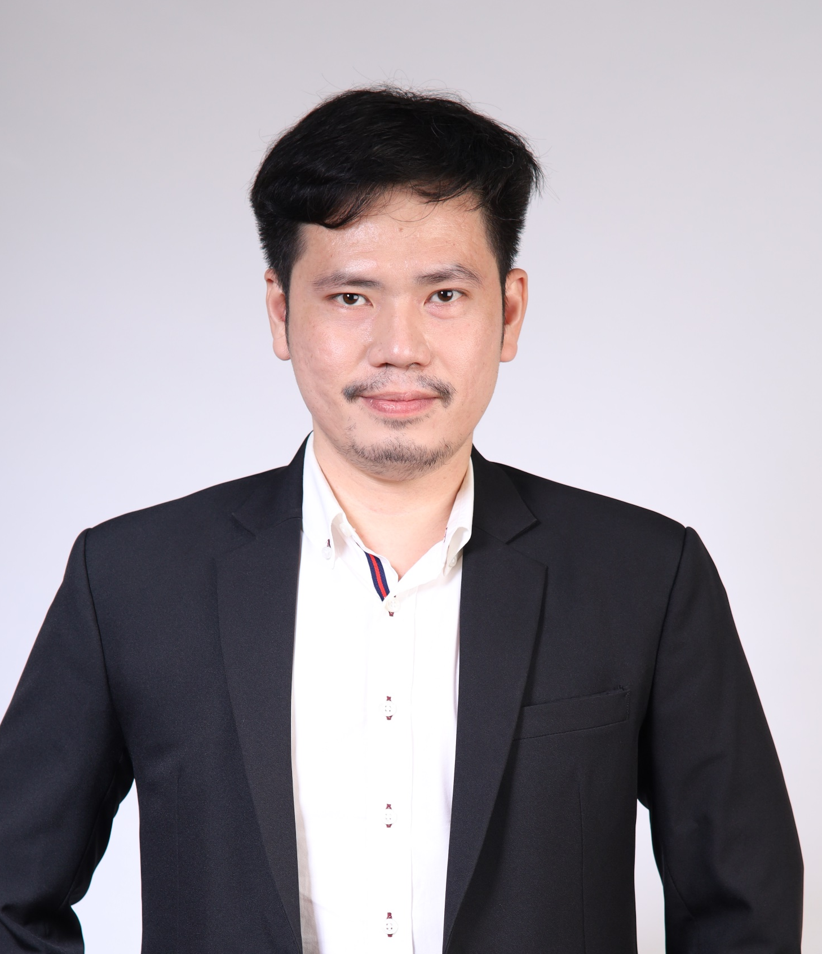
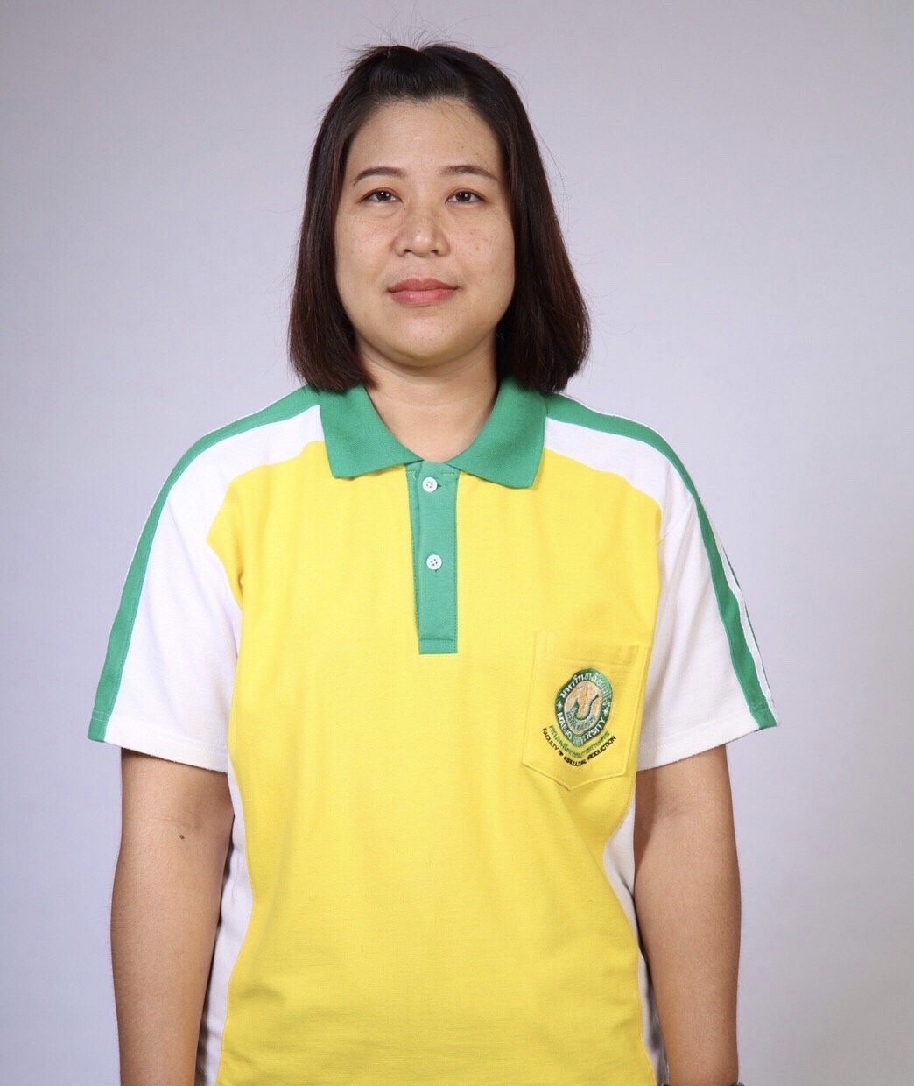
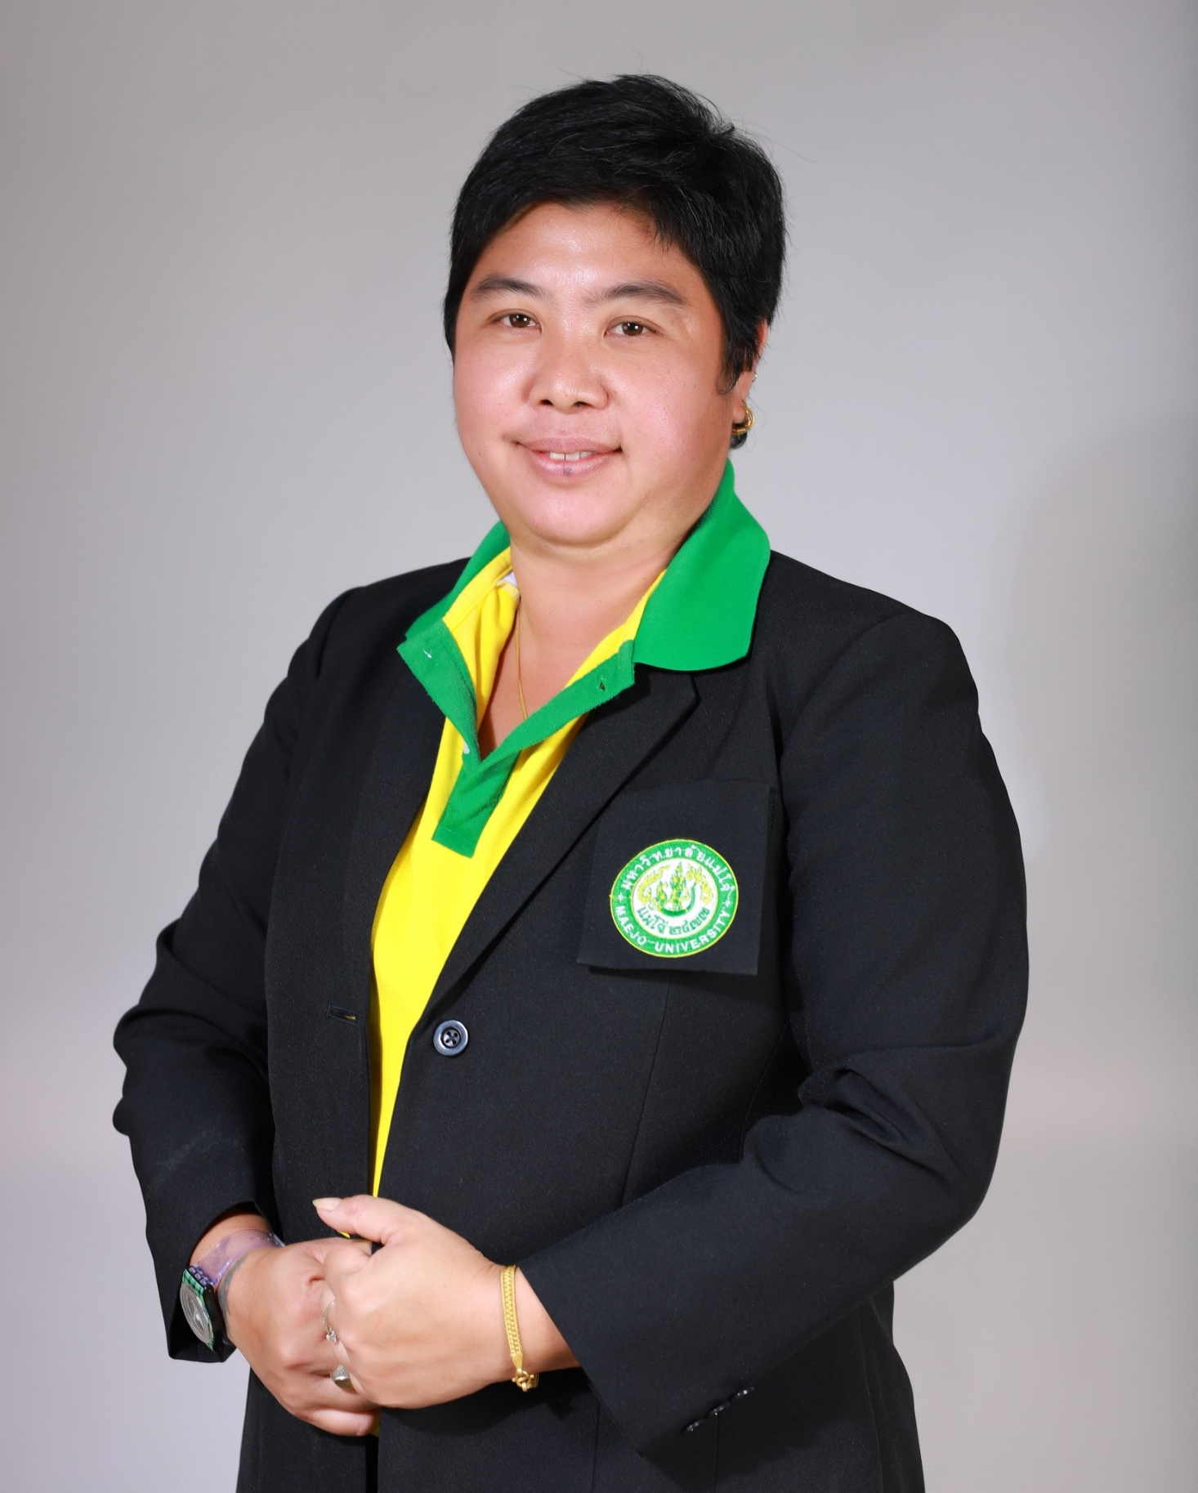
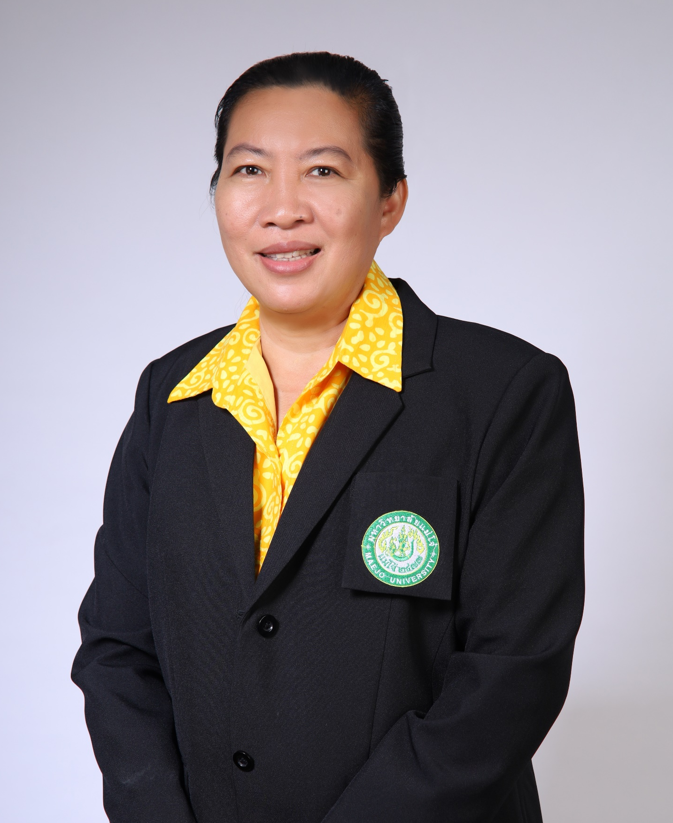
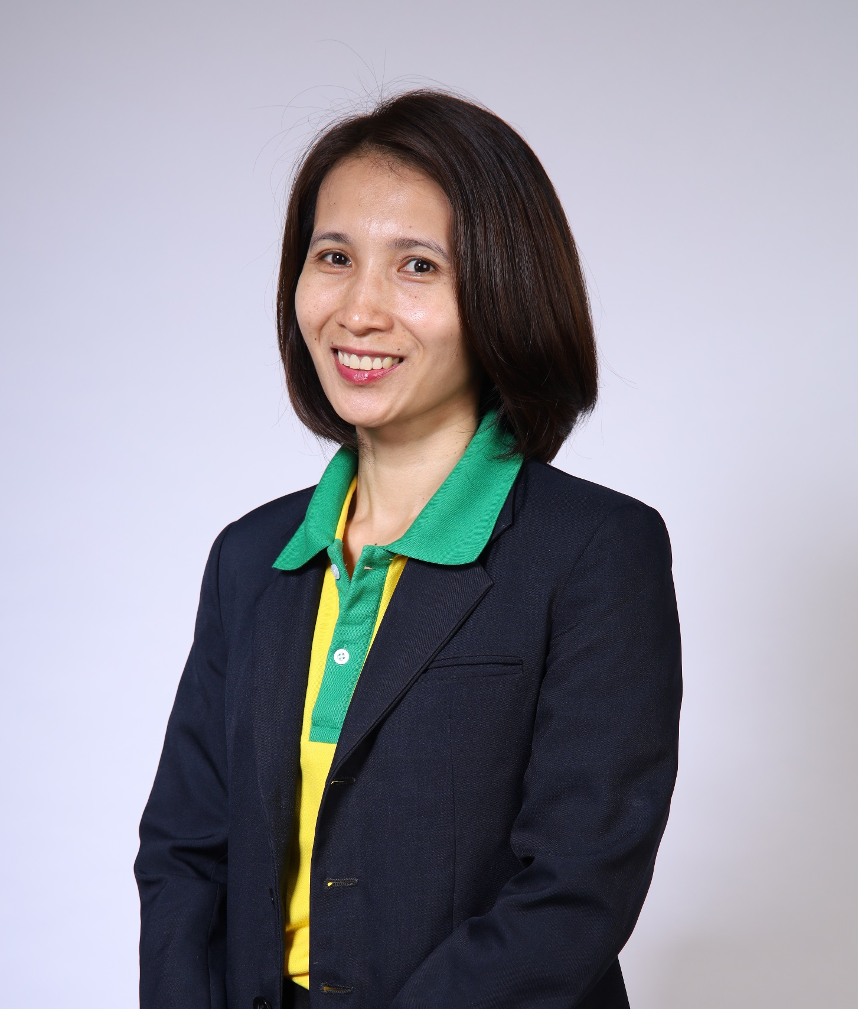
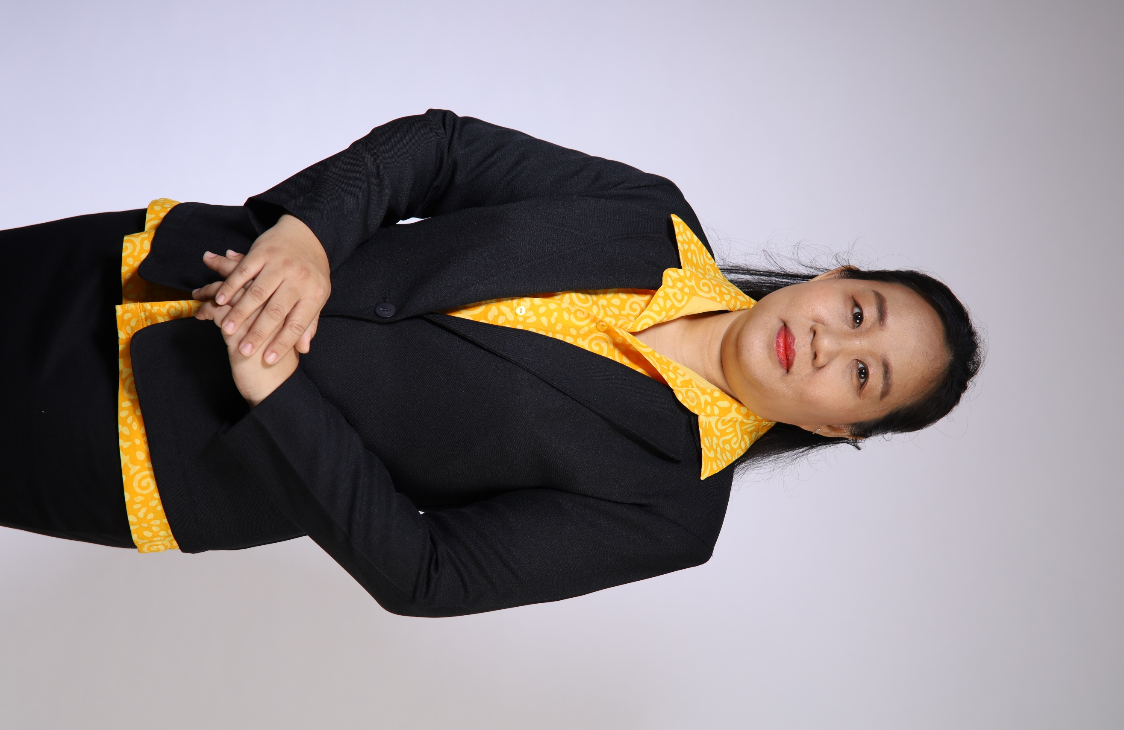
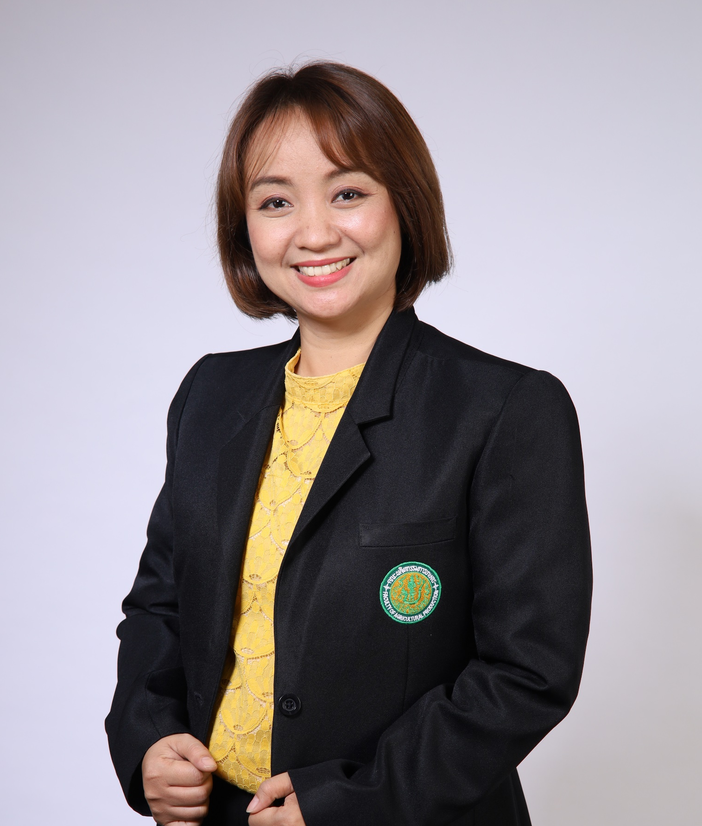
กำหนดนโยบาย การวางแผนการดำเนินงาน
และปรับปรุงอย่างต่อเนื่อง
อาจารย์ ดร.วงค์พันธ์ พรหมวงศ์
นางอารีย์ นามเมือง
นายสัมพันธ์ ตาติวงค์
นายกิตติชัย เกตุจิ๋ว
น.ส.กมลลักษณ์ มณีเกี๋ยง
น.ส.พิกุล โพธิวงศ์
น.ส.นิศานาถ มิตตะกัง
นางหทัยรัตน์ ชววัทรัตน์ชัย
นางอารีรักษ์ วิชัยศรี
นางอภิชนา วงศ์วารเตชะ
นางเกศริน ขยัน
น.ส.เขมินทรา ติ๊บปัญญา

Slide 3
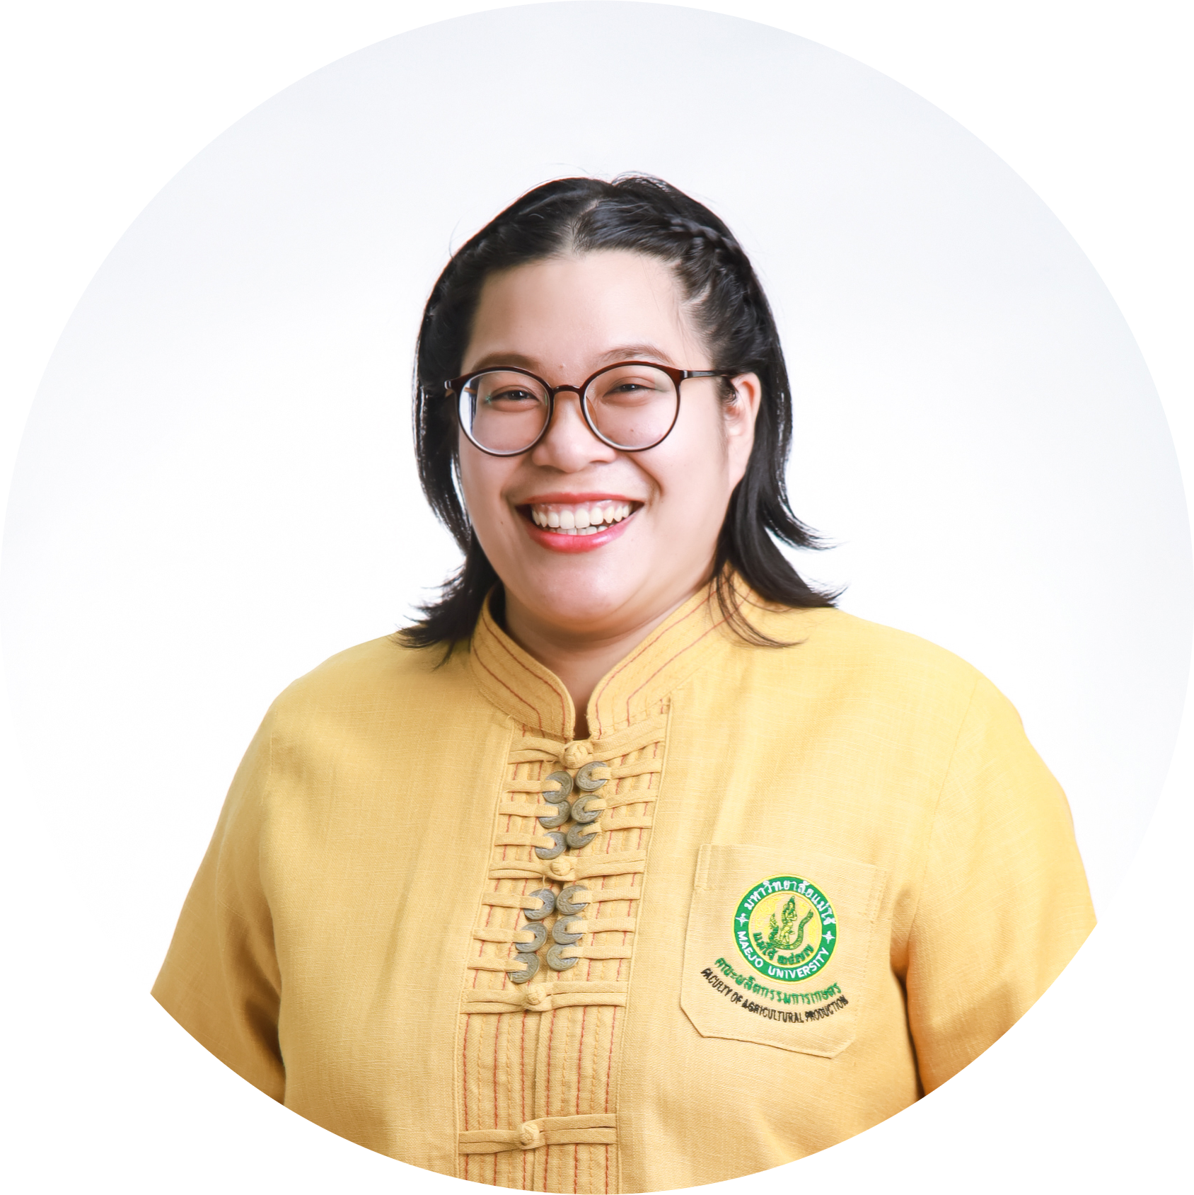
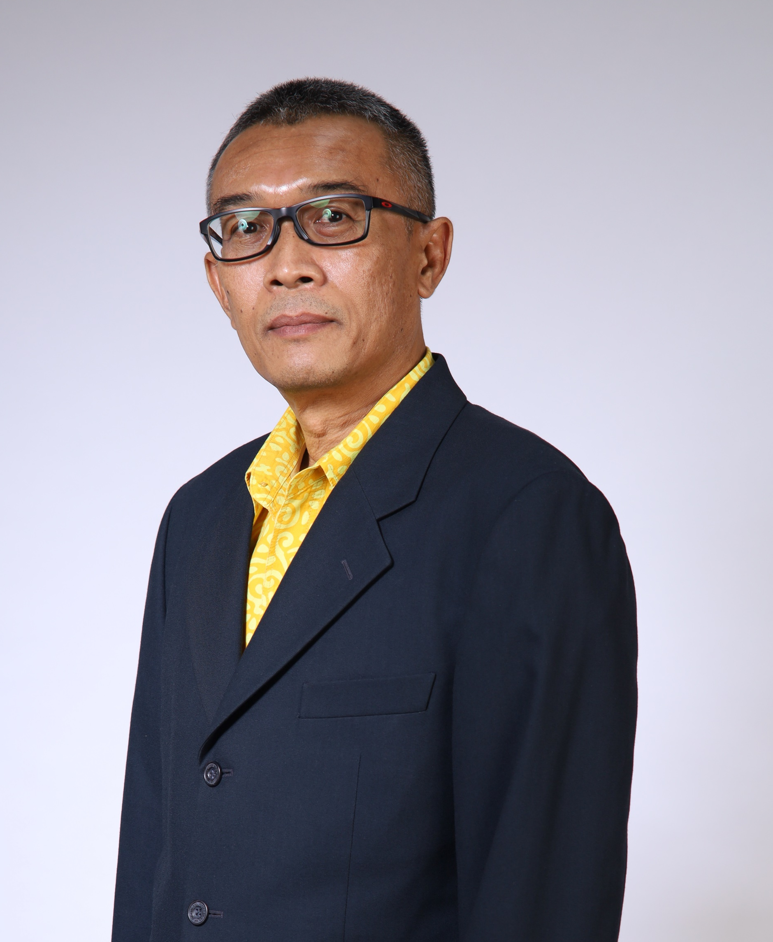
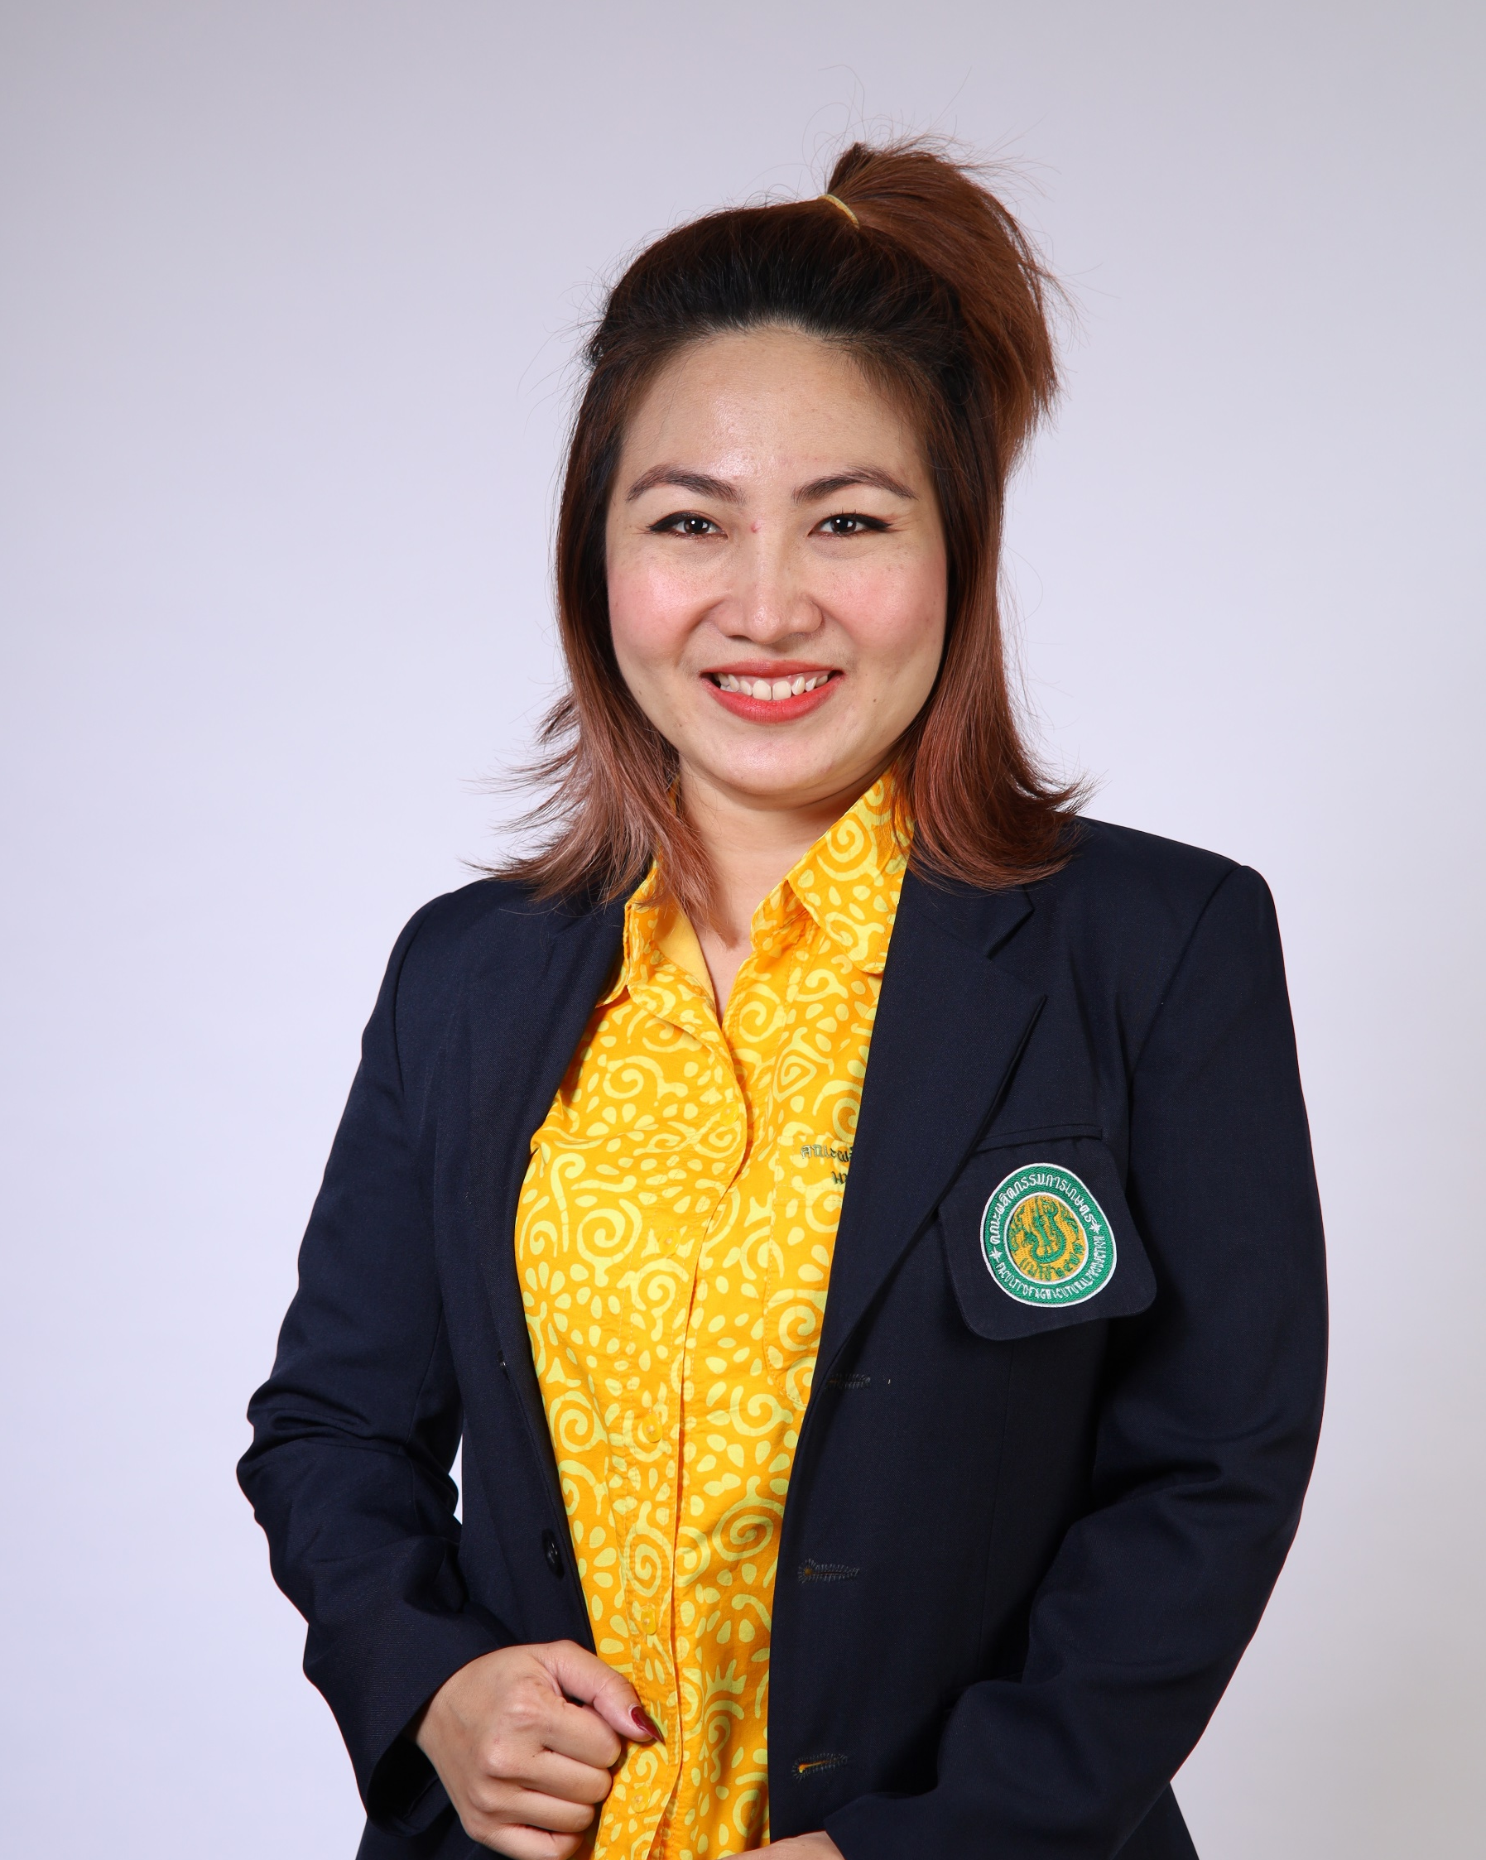
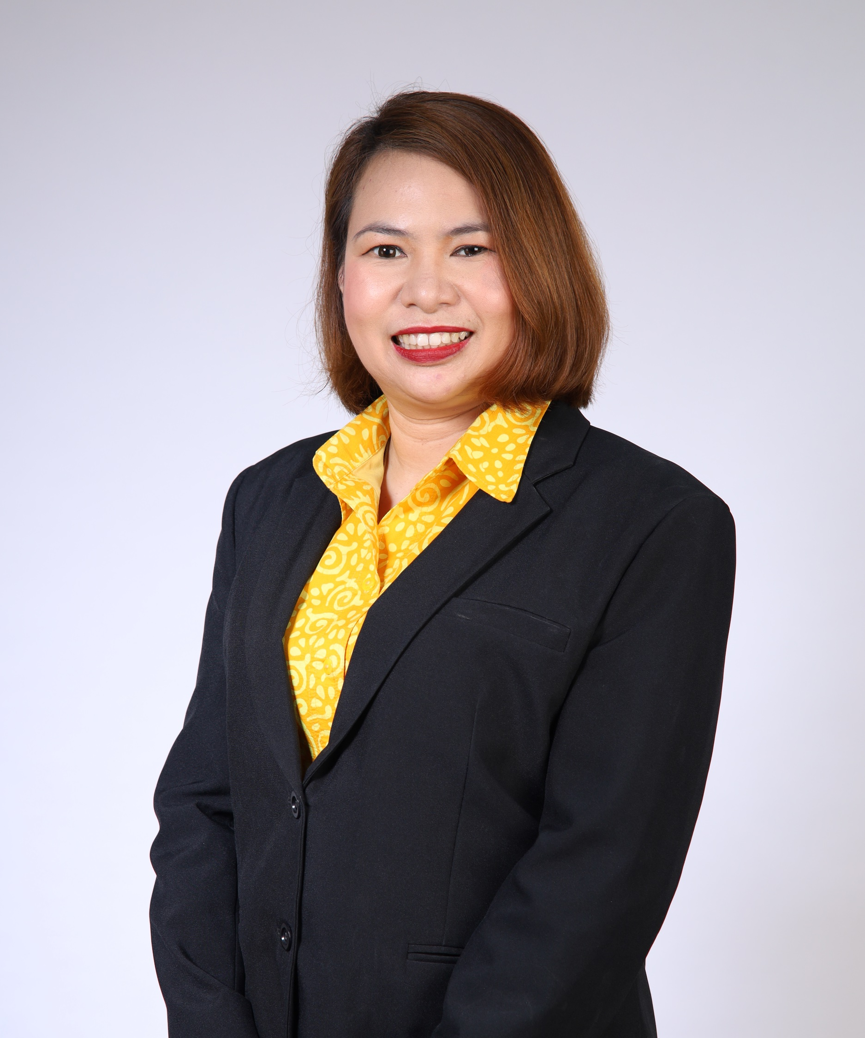
การสื่อสารและสร้างจิตสำนึก
นายเขต ศรีพรรณ
น.ส.กัลย์ชิสา นามวงค์พรหม
น.ส.อัชฌา เทพศิริ
น.ส.พิรุณพร น้ำผึ้ง

Slide 4
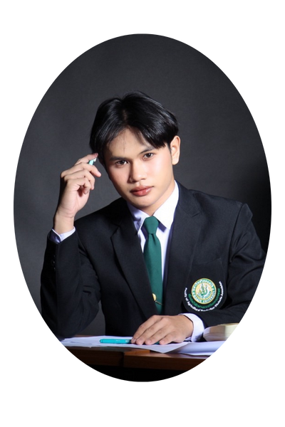
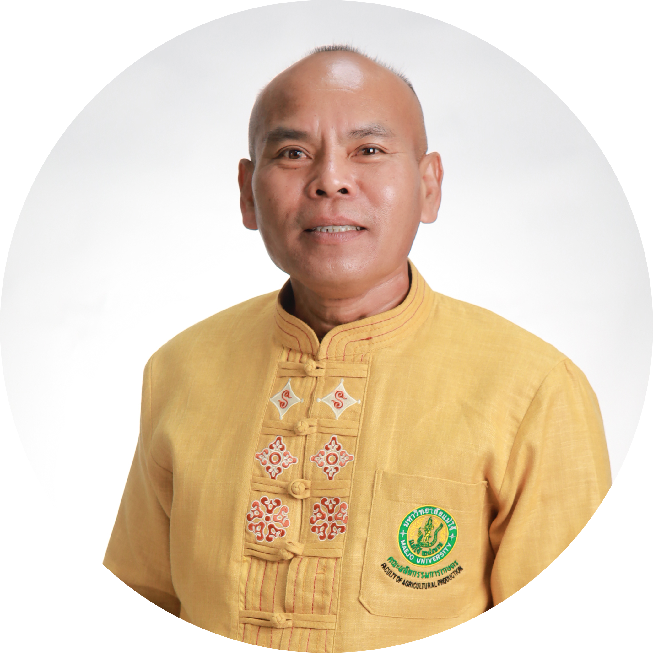
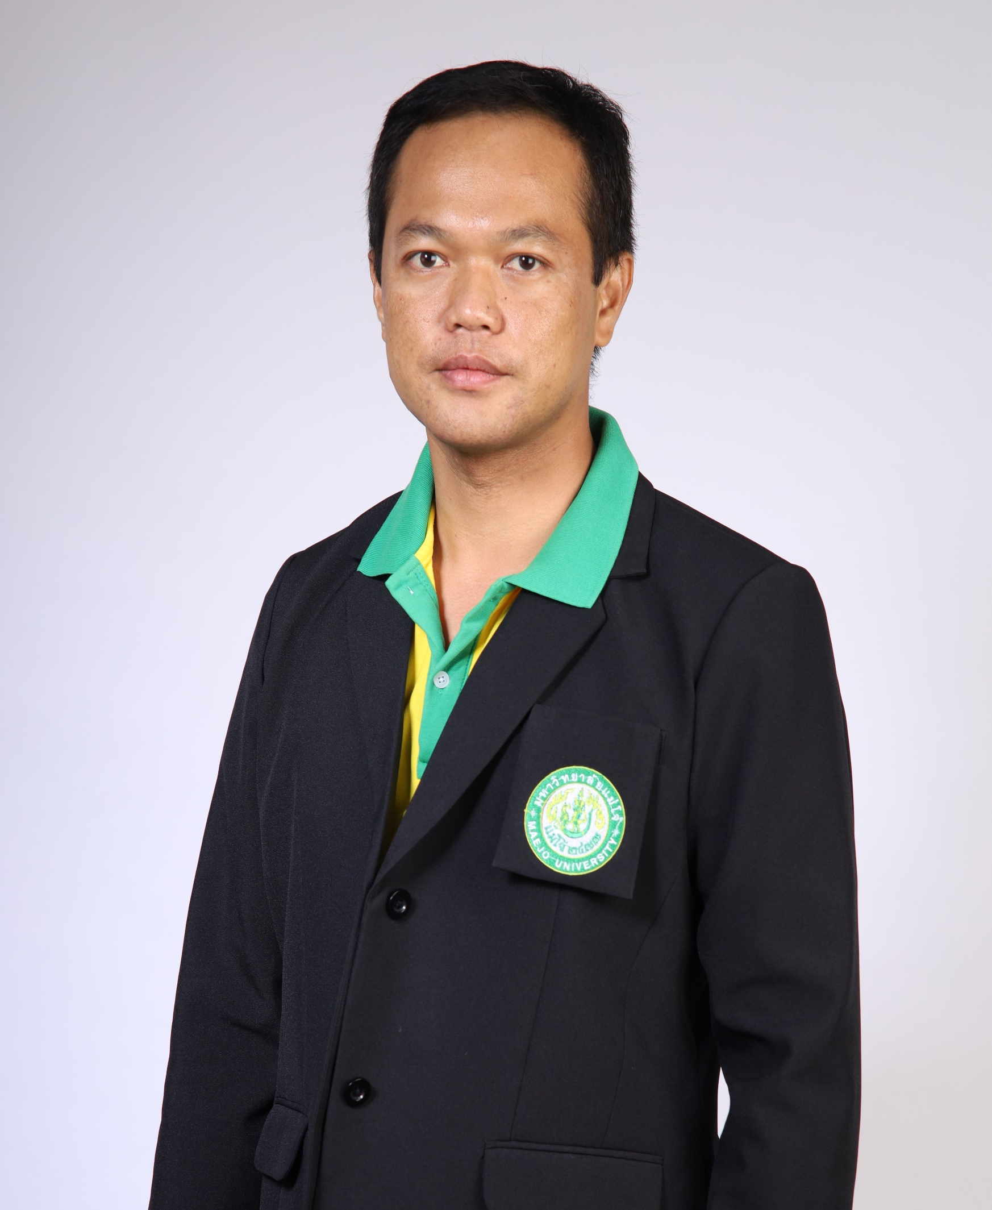
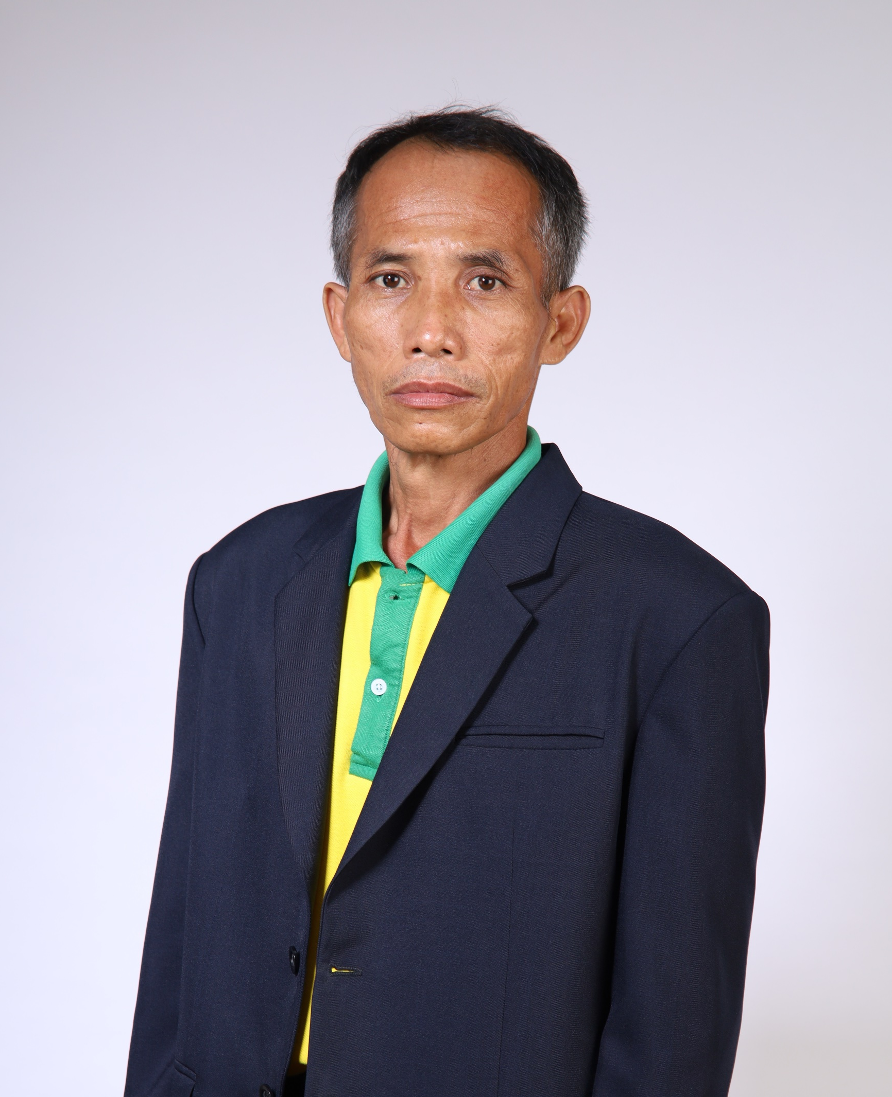
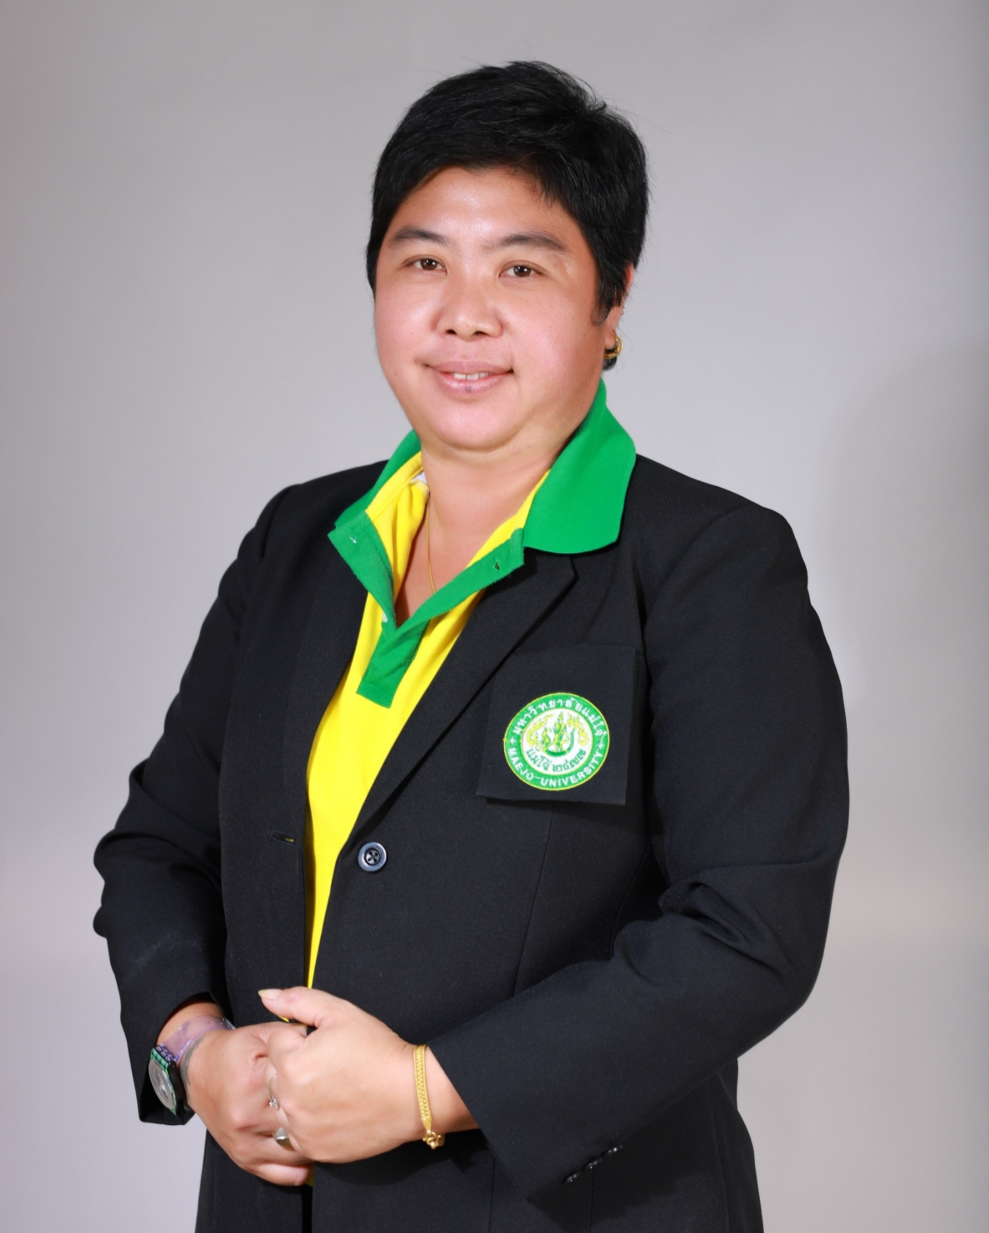
การใช้ทรัพยากรและพลังงาน
ว่าที่ร้อยตรี คนึง เมฆสุวรรณ
นายนรินทร์ สุจริต
นายสุดใจ วรรณวิชิต
นายกสโมสรนักศึกษาคณะผลิตกรรมการเกษตร
นางหทัยรัตน์ ชววัทรัตน์ชัย
น.ส.พิกุล โพธิวงศ์

Slide 5
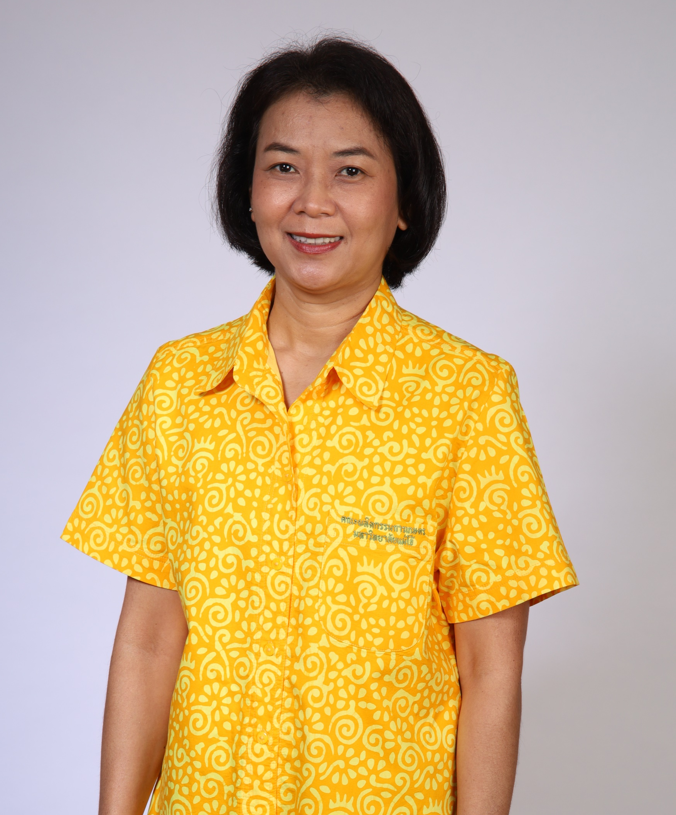

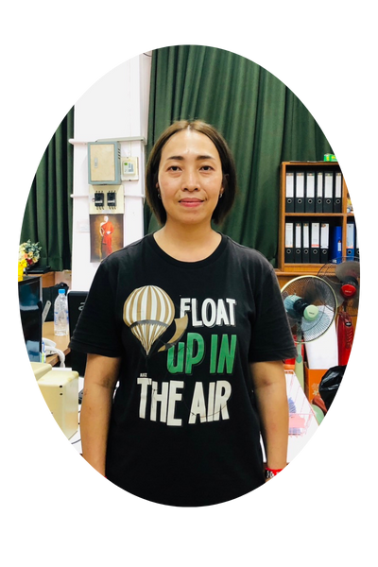

การจัดการของเสีย
น.ส.เบ็ญจา บำรุงเมือง
นางอภิชนา วงศ์วารเตชะ
นายสุดใจ วรรณวิชิต
นายนรินทร์ สุจริต
นายกสโมสรนักศึกษาคณะผลิตกรรมการเกษตร
น.ส.นวลทิพย์ ชัยลิ้นฟ้า
MRS.NAN MO HWAM

Slide 6
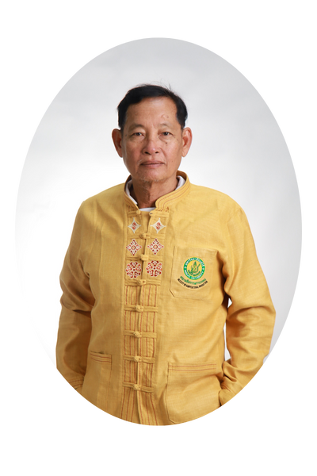
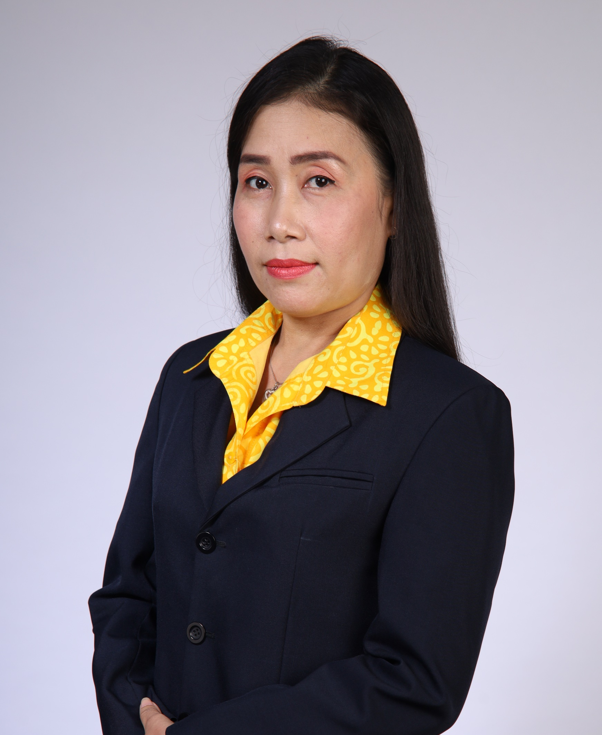
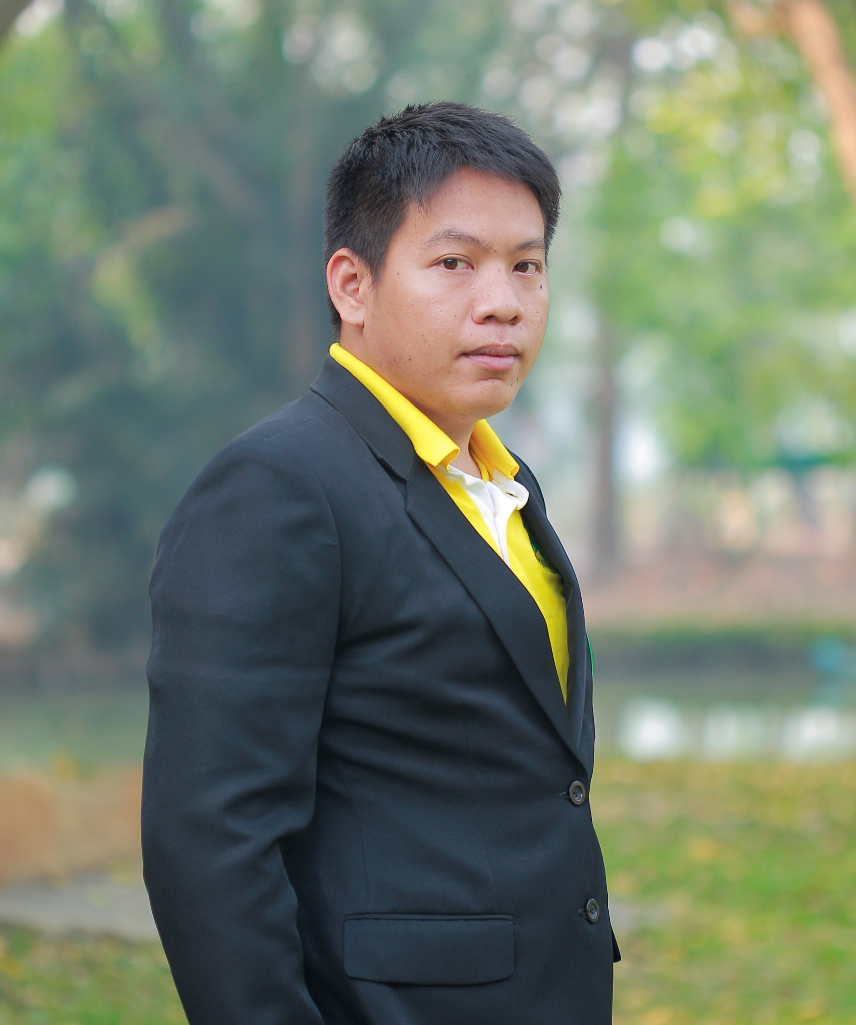
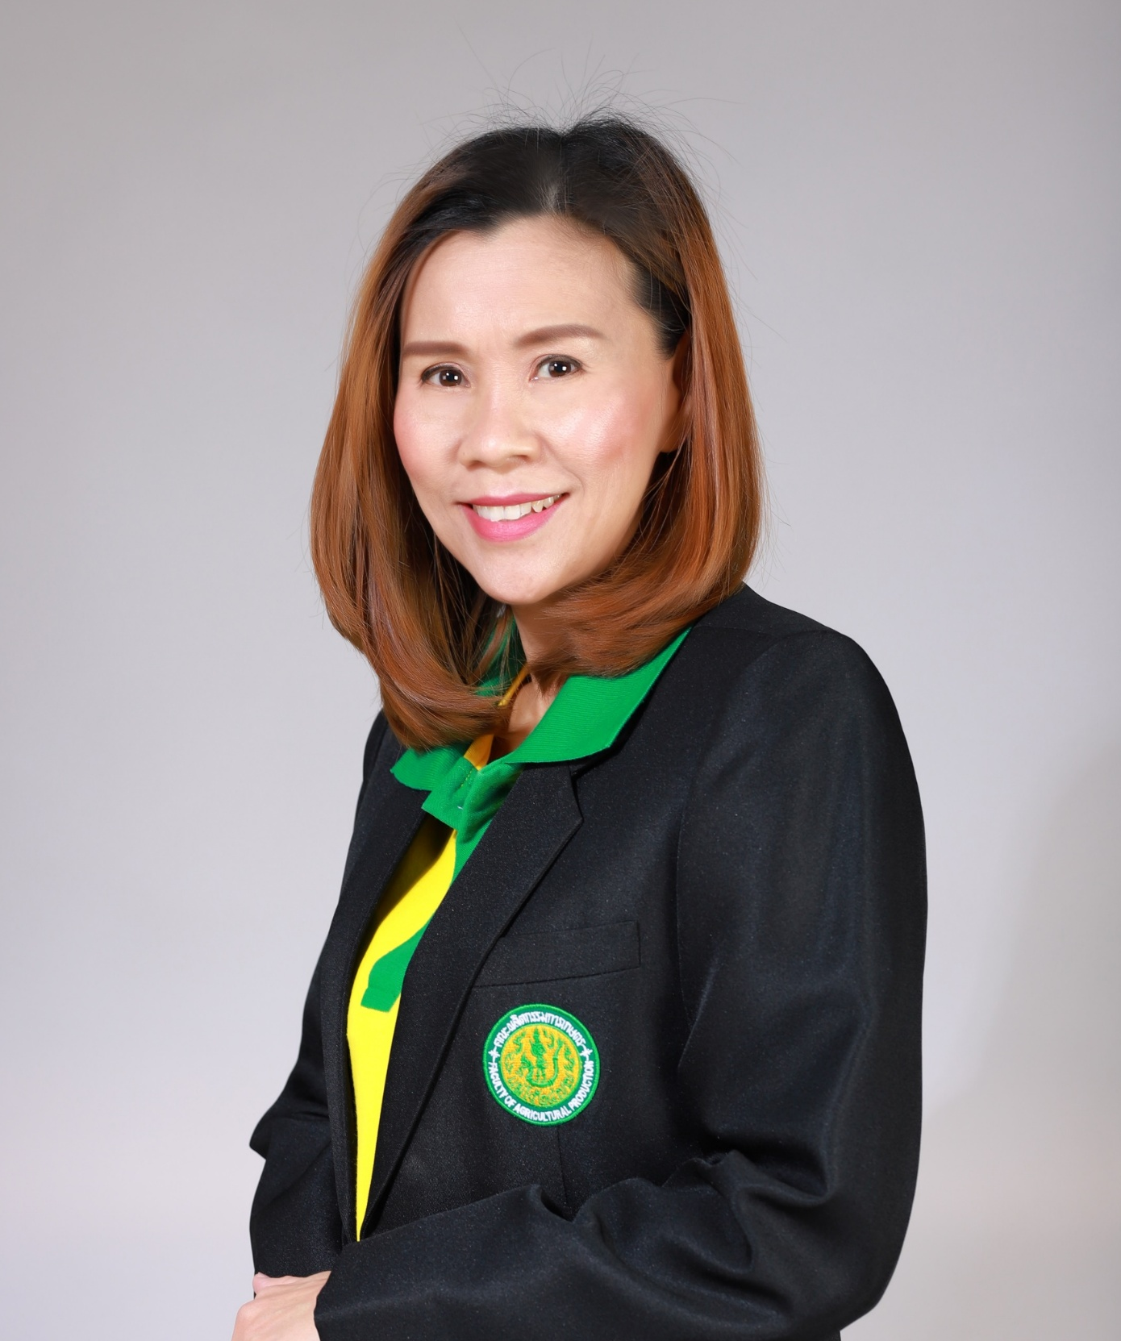
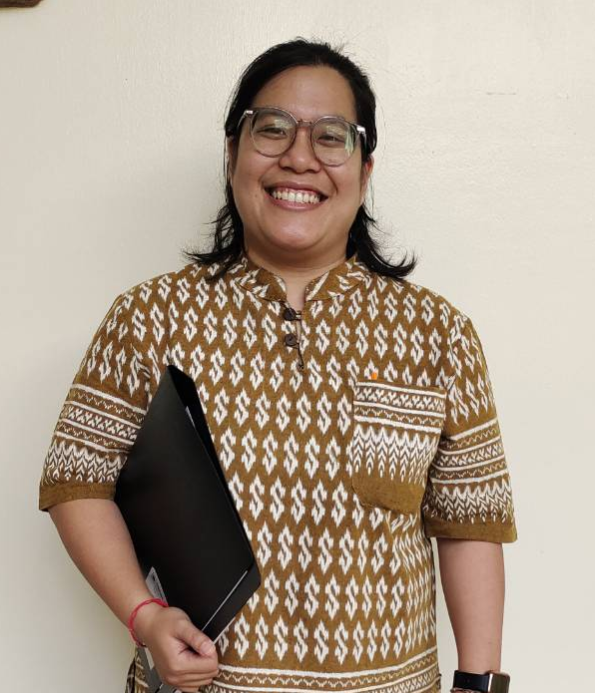
สภาพแวดล้อมและความปลอดภัย
นางอรทัย จันต๊ะมงคล
นายบุญตัน อุ่นจีนใจ
นายกสโมสรนักศึกษาคณะผลิตกรรมการเกษตร
นายศรัญญู ใคร้มูล
นางรัตน์นรี ปะมาละ
น.ส.พิรุณพร น้ำผึ้ง

Slide 7
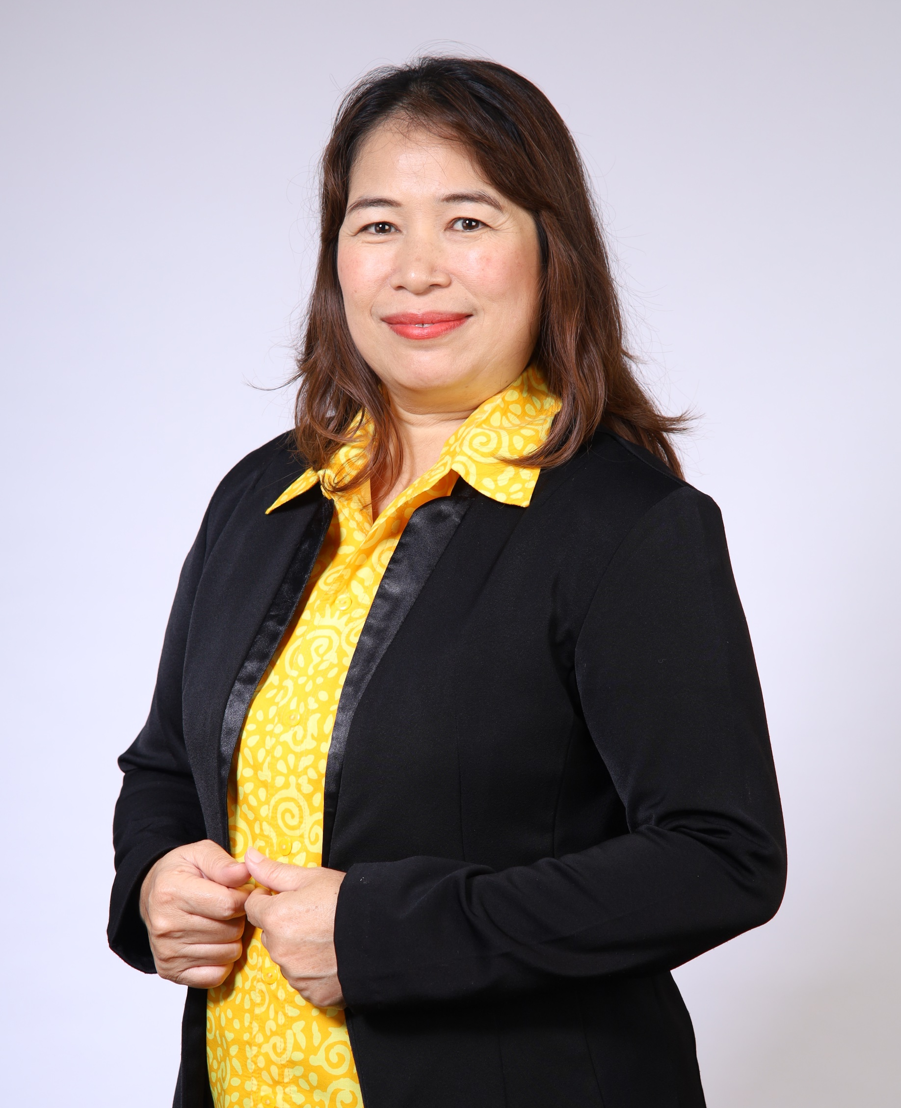

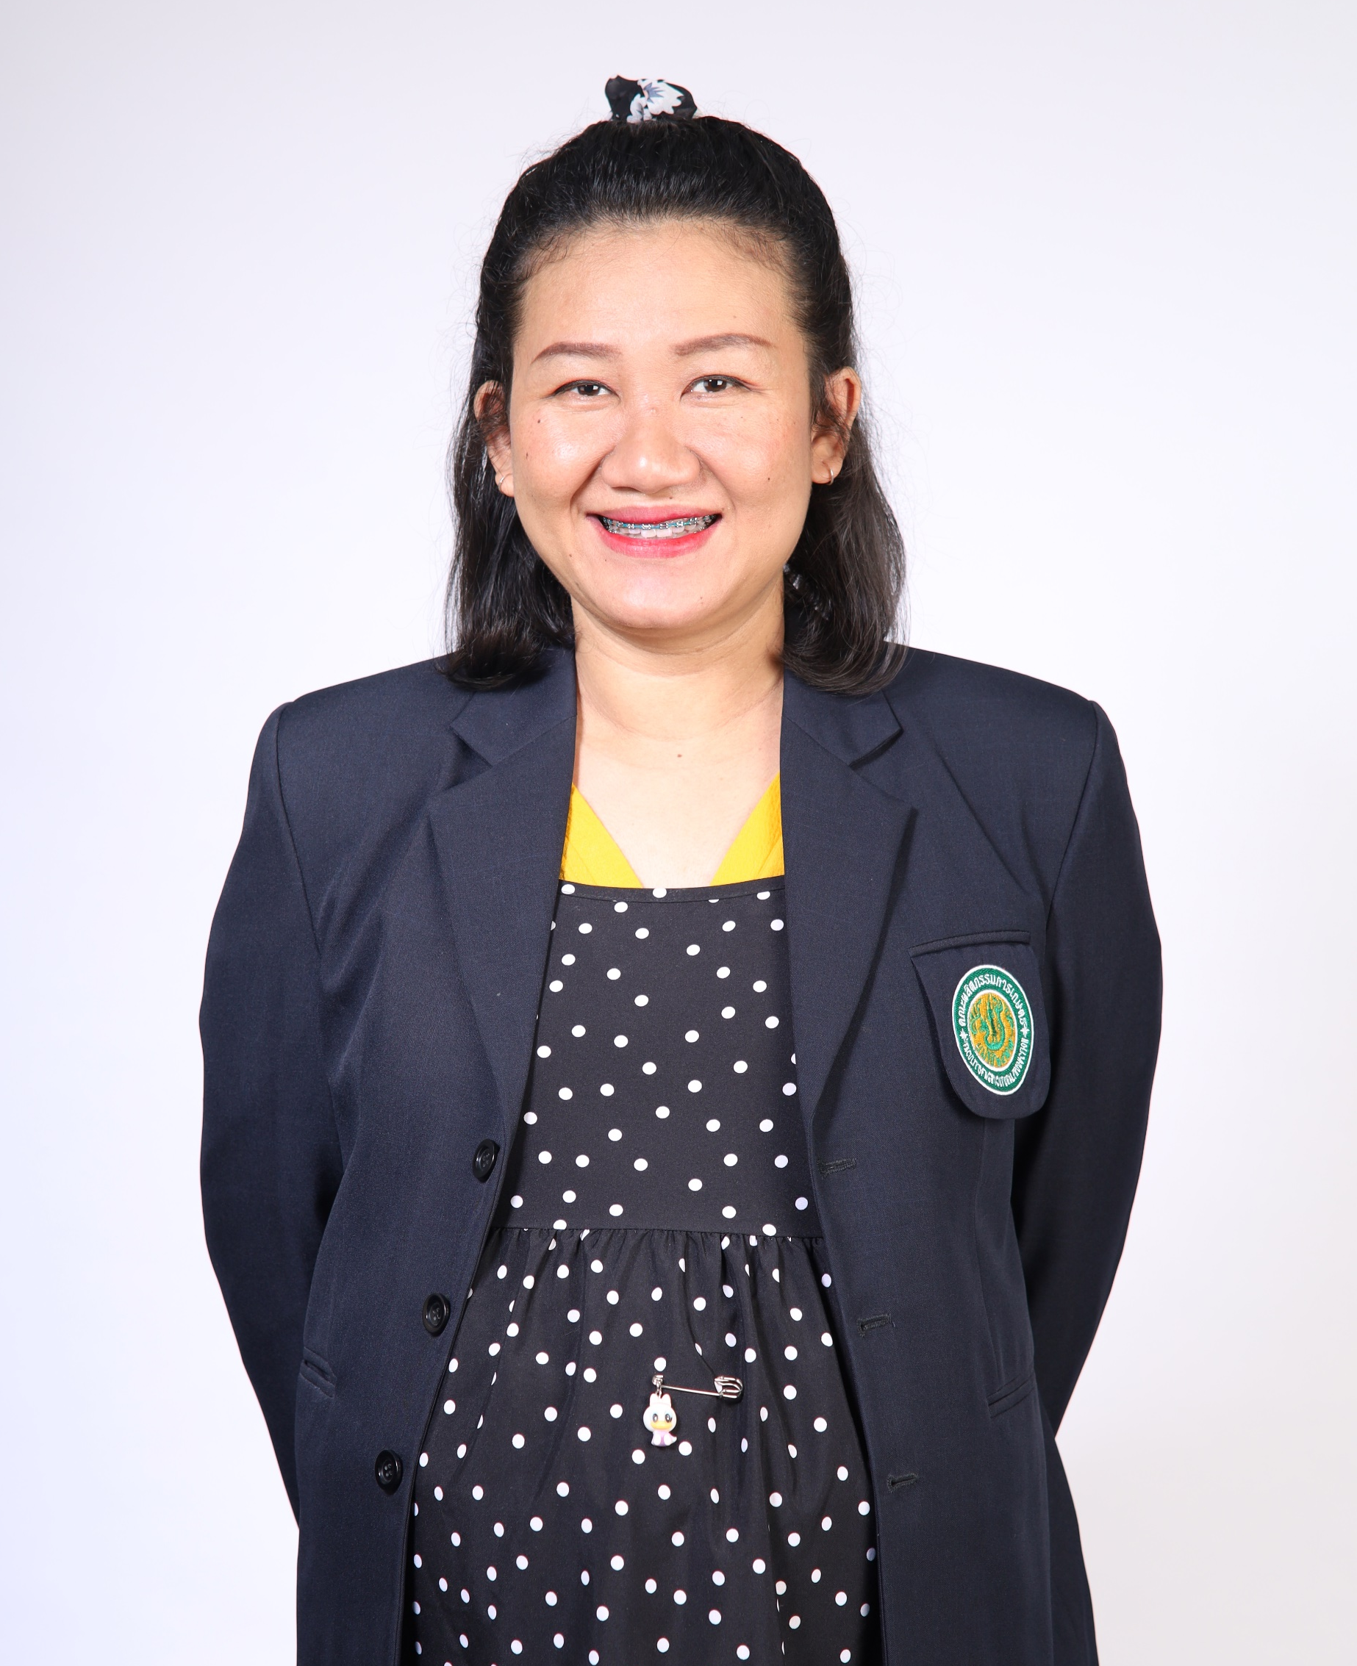
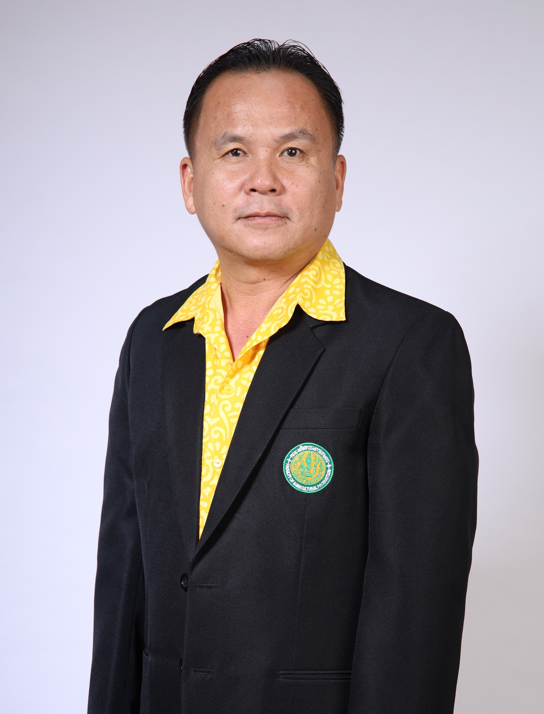
การจัดซื้อและจัดจ้าง
นางลัดดาวัลย์ ระดม
นางอรทัย จันต๊ะมงคล
น.ส.พัชรินทร์ อลิปริยกุล
นายสุรัตน์ เสาร์คำ

